Slide 1
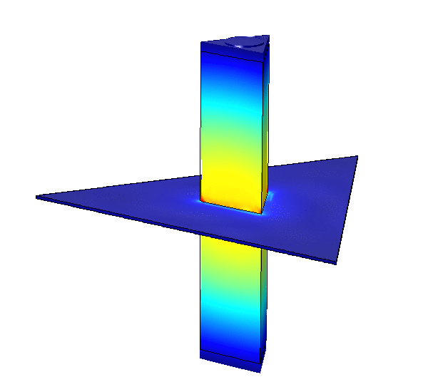
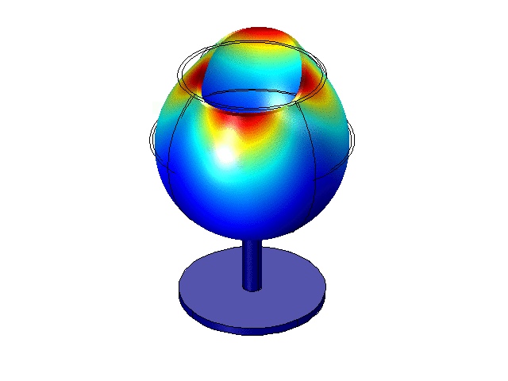
Mise en perspective didactique d’un dossier de recherche
Concours externe spécial de l’agrégation de physique-chimie,
option physique, session 2020
Rémi METZDORFF
Notes:
Au cours de ma thèse je me suis intéressé aux mesures de petits déplacements

Slide 2
Parcours universitaire
2
2010-2012
2012-2013
2013-2014
2014-2015
2015-2019
2019-2020
CPGE, filière PCSI puis PC* au lycée Louis-le-Grand, Paris
Licence 3, parcours physique-chimie à l’université Pierre et Marie Curie (UPMC), Paris
Master 1, parcours physique générale du master Physique et applications de l’UPMC, Paris
Master 2, parcours Lumière, matière et interactions du master Optique, matière, plasma de l’UPMC
Doctorat réalisé au laboratoire Kastler Brossel (LKB, Paris) sous la direction de Pierre-François Cohadon :
Refroidissement de résonateurs macroscopiques proche de leur état quantique fondamental
Préparation à l’agrégation au centre de Montrouge
Notes:
Accepté à LLG, formation de grande qualité
Choisi d’aller en licence pour garder une formation pluri-disciplinaire et s’orienter vers l’enseignement et la recherche
Master général puis spécialisation en optique.
Plusieurs stage permettant de découvrir plusieurs thématiques de recherche dans différentes équipes.
Thèse avec mission d’enseignement.
Qui m’ont confirmé la volonté d’enseigner.
Préparation à l’agrégation

Slide 3
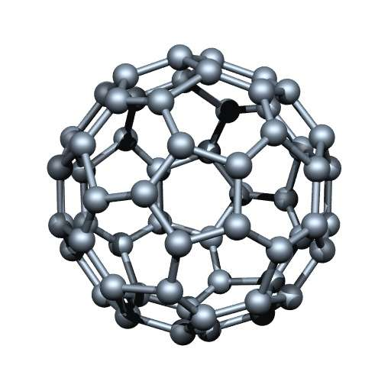

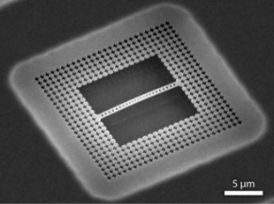
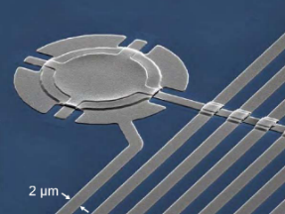
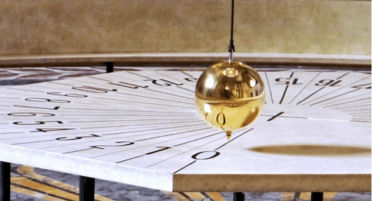
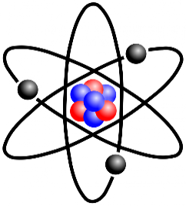
Tester la mécanique quantique
3
La mécanique quantique décrit le comportement des entités microscopiques.
Elle repose sur un formalisme probabiliste.
« Top-down »
?
Des oscillateurs de plus en plus petits
« Bottom-up »
La mécanique classique s’applique
aux objets macroscopiques.
Elle repose sur un formalisme déterministe.
Fullérène
Électron
Atome
La masse de Planck $m_{P}=22 µg$ marque la « limite » entre classique et quantique.

Slide 4
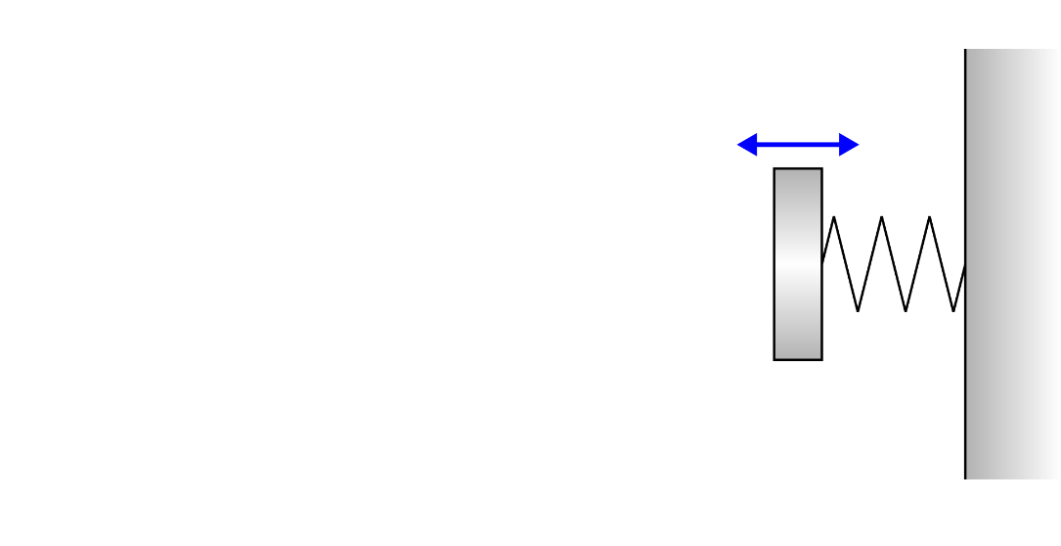
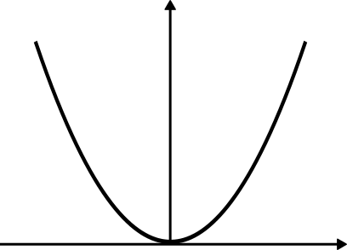
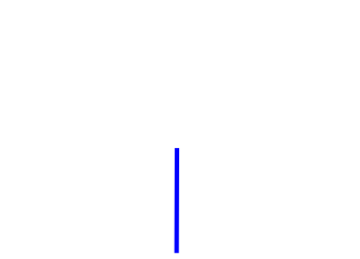
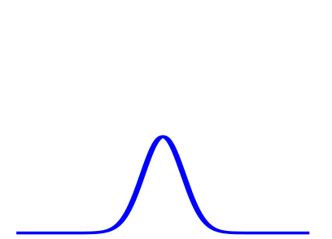

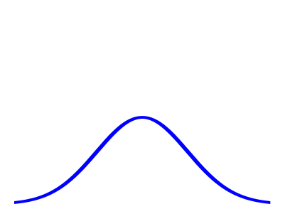
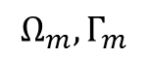
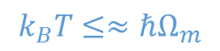
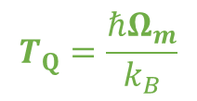
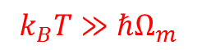
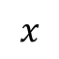
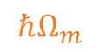
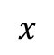
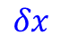
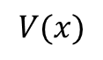
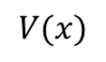
Mouvement brownien – Etat quantique fondamental d’un oscillateur mécanique
4
Le mouvement brownien de l’oscillateur est causé par l’agitation thermique
$$δx$$
Quantique
Classique
Fluctuations de point zéro
à basse température
Immobile
à basse température
$$Ω_{m},Γ_{m}$$
Energie
$$k_{B}T≫ℏΩ_{m}$$
Energie
$$V(x)$$
$$V(x)$$
$$k_{B}T≤≈ℏΩ_{m}$$
$$ℏΩ_{m}$$
$$T_{Q}=\frac{ℏΩ_{m}}{k_{B}}$$
$$x$$
$$x$$
Refroidir un oscillateur mécanique dans son état quantique fondamental

Slide 5
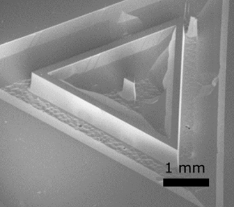

Le micro-pilier en quartz en quelques chiffres
5
Masse effective | Fréquence mécanique | Facteur de qualité
$$m_{eff}=33,5 µg$$ | $$Ω_{m}=2π×3,6 MHz$$ | $$Q={10}^{7}$$
$$T_{Q}=200 µK$$
Notes:
Voici un des oscillateurs que j’ai utilisé
Pour refroidir l’oscillateur, on va utiliser la cryogénie et des techniques de refroidissement laser.
Mais comment mesurer sa température : on va utiliser le mouvement brownien.

Slide 6
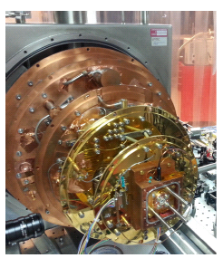
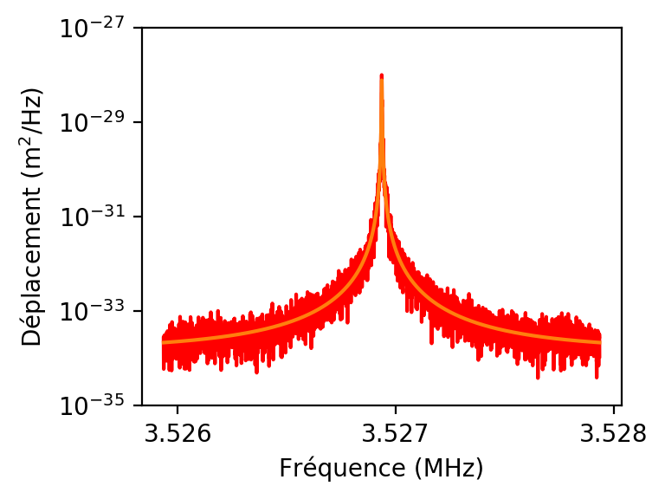
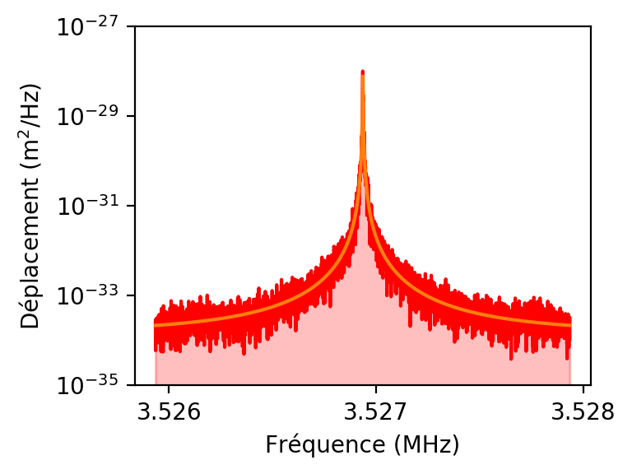
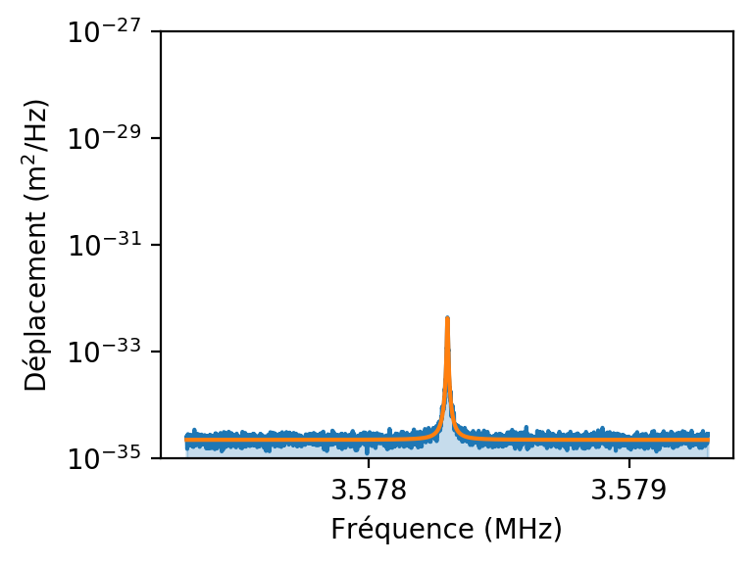
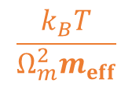
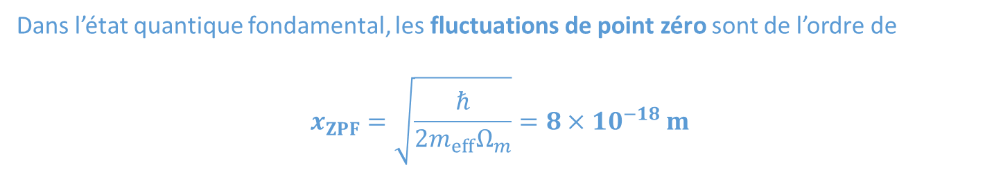
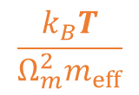
Mouvement brownien et thermométrie
6
La mesure de l’aire sous le spectre des fluctuations de position dues au mouvement brownien donne accès au rapport $T/m_{eff}$
300 K
$$\frac{k_{B}T}{{Ω_{m}^{2}m}_{eff}}$$
30 mK
$$\frac{k_{B}T}{{Ω_{m}^{2}m}_{eff}}$$
Dans l’état quantique fondamental, les fluctuations de point zéro sont de l’ordre de
$$x_{ZPF}=\sqrt{\frac{ℏ}{2m_{eff}Ω_{m}}}=8×10^{−18} m$$
Notes:
A haute T pas de soucis.

Slide 7
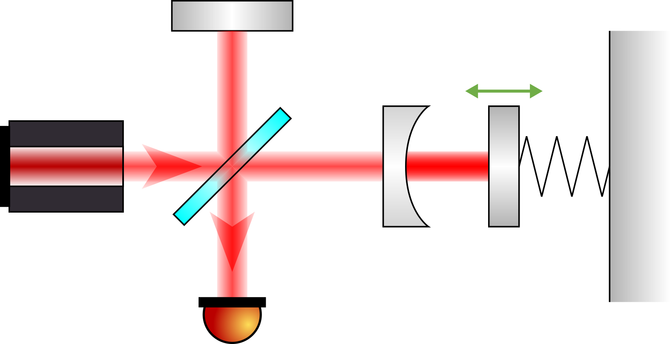
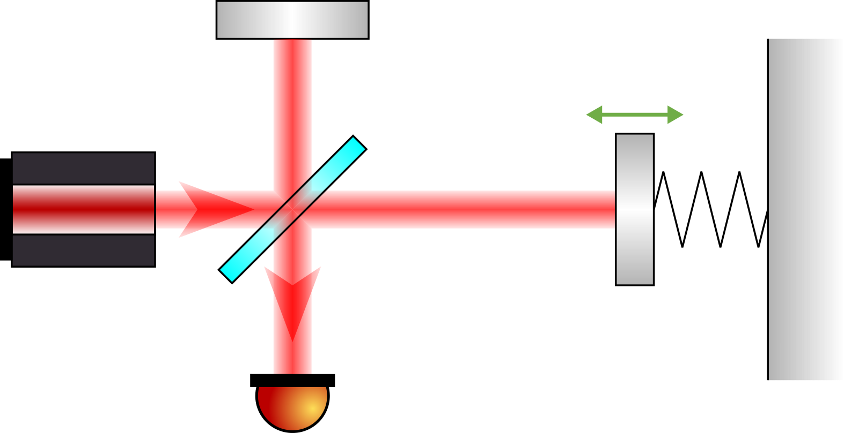
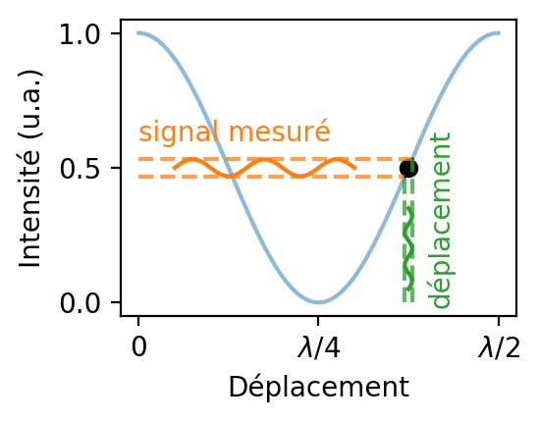
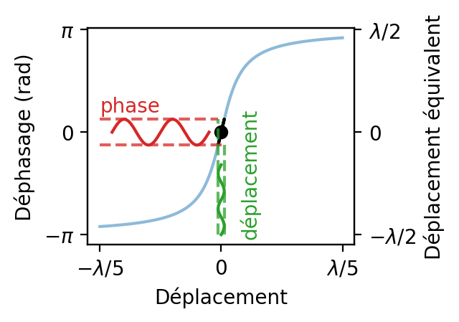
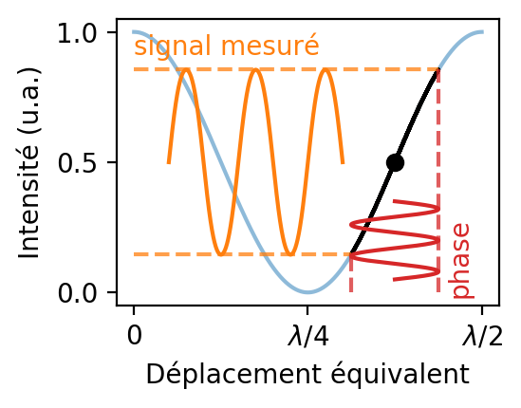
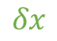
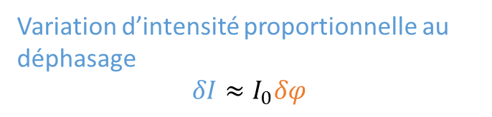


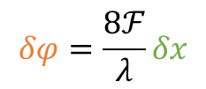
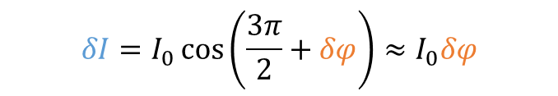
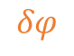
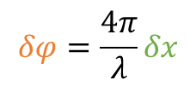
Mesures interférométriques de petits déplacements
7
Déplacement
$$δx$$
Déphasage
$$δφ$$
Variation d’intensité
Réflexion
Interférence
Référence
Déphasage proportionnel au déplacement
$$δx$$
Laser
$$δφ=\frac{8ℱ}{λ}δx$$
$$δφ=\frac{4π}{λ}δx$$
$$δI=I_{0}\cos\left(\frac{3π}{2}+δφ\right)≈I_{0}δφ$$
Variation d’intensité proportionnelle au déphasage
$$δI≈I_{0}δφ$$
$$δφ$$
Photodiode
Interféromètre
Cavité
Interféromètre + cavité

Slide 8
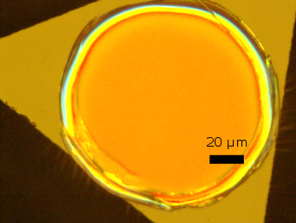

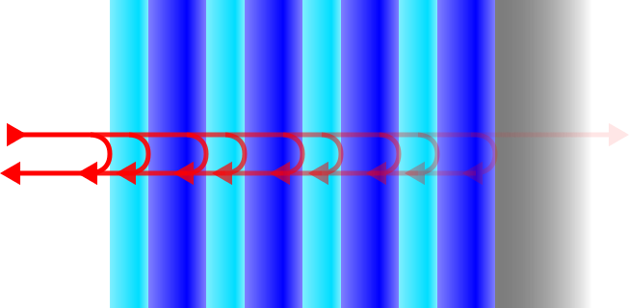
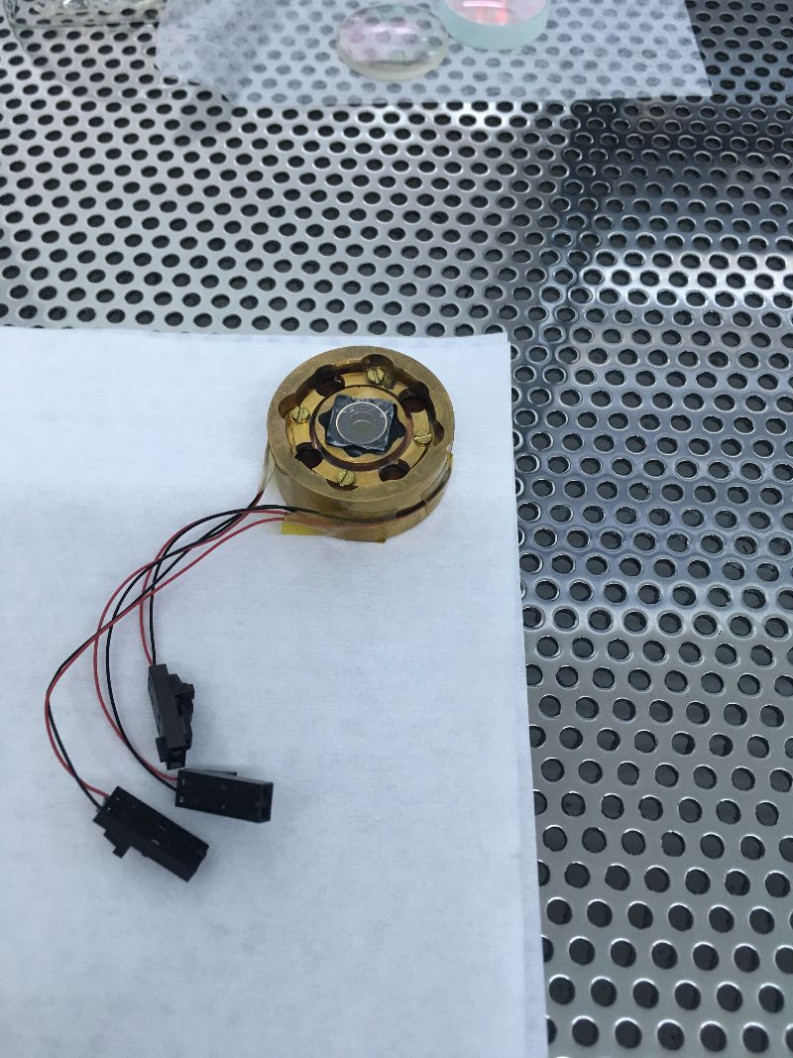
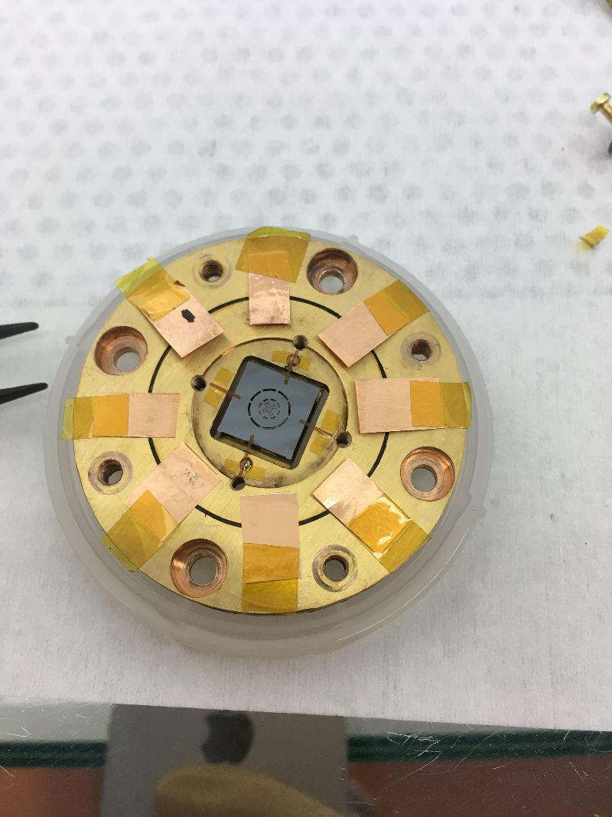
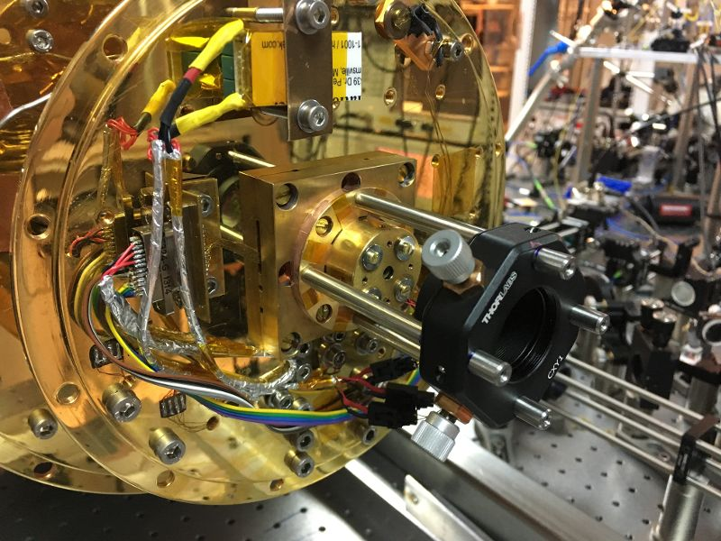
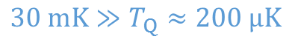
La cavité optomécanique
8
La faible taille des oscillateurs nécessite
un miroir de faible rayon de courbure
Laser CO₂ pulsé
Silice
Tirs
Sublimation & Fusion
Miroir de Bragg
$$30 mK≫T_{Q}≈200 µK$$

Slide 9
La pression de radiation sans la notion de photon
9
Contexte :
En deuxième année, en classe de PC
Pré-requis :
Équations de Maxwell
Vecteur de Poynting
Effet de peau
Objectif :
Décrire la pression de radiation à partir d’une approche ondulatoire

Slide 10

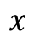


La pression de radiation sans la notion de photon
10
Onde électromagnétique incidente sur un conducteur semi infini
$$\vec{E}$$
$$\vec{k}$$
$$\vec{B}$$
$$x$$

Slide 11

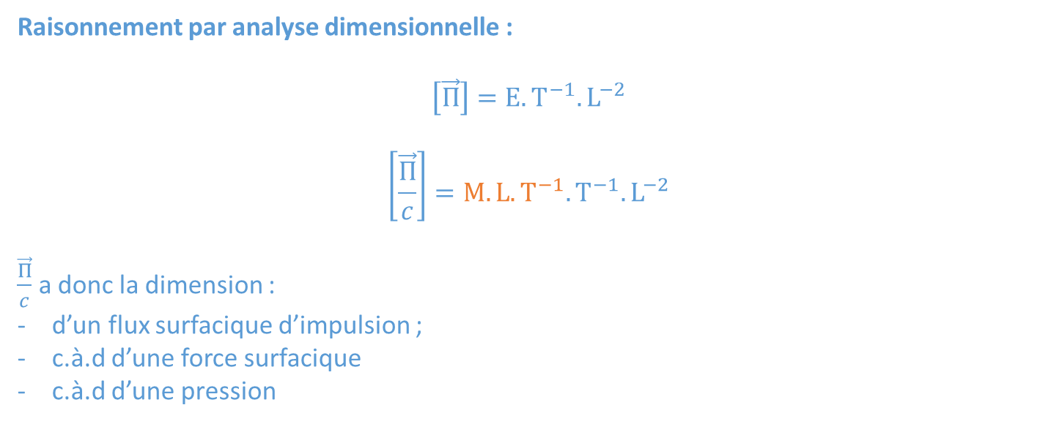
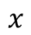


La pression de radiation sans la notion de photon
11
$$\vec{E}$$
$$\vec{k}$$
$$\vec{B}$$
$$x$$
Raisonnement par analyse dimensionnelle :
$$\left[\vec{Π}\right]=E.T^{−1}.L^{−2}$$
$$\left[\frac{\vec{Π}}{c}\right]=M.L.T^{−1}.T^{−1}.L^{−2}$$
$\frac{\vec{Π}}{c}$ a donc la dimension :
d’un flux surfacique d’impulsion ;
c.à.d d’une force surfacique
c.à.d d’une pression

Slide 12
La pression de radiation sans la notion de photon
12
$$\vec{E}$$
$$\vec{k}$$
$$\vec{B}$$
$$x$$
Force de Laplace :
Le champ électromagnétique pénètre dans le conducteur
Le champ E crée des courants
Le champ B est responsable de la force de Laplace
Cette force surfacique de Laplace est la pression de radiation

Slide 13














La pression de radiation sans la notion de photon
13
$$+$$
$$+$$
$$+$$
$$+$$
$$\vec{E}$$
$$+$$
$$+$$
$$\vec{k}$$
$$+$$
$$+$$
$$\vec{B}$$
$$+$$
$$+$$
$$+$$
$$+$$
$$+$$
$$+$$
$$x$$

Slide 14











14
Couplage optomécanique et refroidissement
L’intensité intracavité dépend de la distance entre les deux miroirs
Déplacements
Contre-réaction
Retard
Pression de radiation
Intensité intracavité
Le couplage optomécanique lie les déplacements du miroir et l’intensité intracavité par l’intermédiaire de la pression de radiation
Retard
$$T_{eff}=T_{env}\frac{Γ_{m}}{Γ_{eff}}$$
Ressort optique
$$F_{x}∝δx$$
$$Ω_{eff}$$
Friction froide
$$F_{v}∝−δ\dot{x}$$
$$Γ_{eff}$$
Notes:
Pousser le refroidissement jusqu’aux limites classiques

Slide 15





Refroidissement par rétroaction
15
La mesure des déplacements permet d’appliquer une force de frottements visqueux qui diminue la température effective de l’oscillateur
$$δx$$
Modulateur
$$g$$

Slide 16











Résultats
16
La température de l’oscillateur est déduite de son mouvement brownien
L’oscillateur est refroidi en augmentant le gain de la boucle de la rétroaction
Pour une masse effective de 33 µg et une fréquence de 3,6 MHz :
$T_{eff}=1,0±0,1 mK$ soit $n_{T}=5,5±0,5 phonons$
Notes:
Cavité placée dans le cryostat
Mesure de T avec le mouvement brownien
Augmenter le gain pour refroidir.
Tmin !!!
Ce qui limite le refroidissement, c’est la sensibilité de la mesure

Slide 17












Vers une amélioration de la sensibilité des mesures de déplacement
17
$$δφ=δφ_{q}^{phase}+\frac{8ℱ}{λ}\left(δx+δx_{q}^{rad}\right)$$
$$δφ=\frac{8ℱ}{λ}δx$$
$$\sqrt{I_{in}}$$
$$φ$$
Les fluctuations quantiques de la lumière dégradent la sensibilité :
directement
via la pression de radiation
L’utilisation de lumière comprimée permettra d’améliorer la sensibilité des interféromètres gravitationnels
Virgo (Italie)

Slide 18

18
Programmation
Électronique
Cryogénie
Oscillateurs
Optique
Notes:
Voici une photo de la table optique où se déroule l’expérience : laser, cryostat et optiques nécessaires à la détection et au refroidissement
Grande diversité de thèmes abordés

Slide 19
Valorisation – Oscillateurs et micro-pilier
19
Réinvestir les connaissances théoriques et les compétences expérimentales développées pendant la thèse autour de l’oscillateur mécanique qu’est le micro-pilier.
Contexte :
Premier trimestre de première année de CPGE, signaux physiques
Oscillateur harmonique
Oscillateur amorti
Filtrage linéaire
Etude spectrale
Fil conducteur :
Confronter le modèle de l’oscillateur à des systèmes réels
Déroulement :
Cours + TD : aspects théoriques et résultats importants
TP : étude de différents oscillateurs : diapasons, verre
Évaluation : étude documentaire autour des oscillateurs micro-fabriqués
Notes:
Objectif au service de plusieurs compétences. Développée dans la suite.

Slide 20




Valorisation – Cours et TD
20
Équation canonique de l’oscillateur harmonique :
$$\ddot{x}+Ω_{m}^{2}x=0$$
Comment déterminer la pulsation propre ?
Équation canonique de l’oscillateur amorti :
$$\ddot{x}+Γ_{m}\dot{x}+Ω_{m}^{2}x=0$$
Quelles sont les sources d’amortissement ?
En régime forcé :
$$m\left[\ddot{x}+Γ_{m}\dot{x}+Ω_{m}^{2}x\right]=F_{ext}$$
$$\underline{x}[Ω]=\underline{χ}\left[Ω\right]\underline{F_{ext}}$$
Quelles sont les caractéristiques d’un système résonant ?
Illustration des différents résultats avec des simulations Python.
Notes:
Oscillateur harmonique : pas physique dissipation

Slide 21





Valorisation – TP : caractérisation mécanique
21
Compétence : choisir pertinemment les paramètres d’acquisition
En régime libre, on mesure la fréquence propre et le facteur de qualité.
$$2,3 ms$$
$$τ=2,3 s$$
Quels sont les paramètres qui influent sur ces valeurs ?
Ajout d’une masselotte
Présence d’une caisse de résonance
Frottements fluides dans différents milieux

Slide 22



Valorisation – TP : « fonction de transfert »
22
Compétence : fonction de transfert et résonance – lien avec les filtres électroniques
Une excitation sinusoïdale par un électro-aimant permet de mesurer la réponse fréquentielle du diapason.
Un diapason en quartz peut être utilisé comme capteur de pression.

Slide 23

23
Notes:
Phénomène de résonance sur le verre.
Transition vers des oscillateurs complexes.

Slide 24








Valorisation – TP : étude spectrale
24
Compétence : analyse spectrale d’un signal périodique
Un verre peut servir pour l’analyse spectrale des modes mécaniques d’un objet complexe.
Les oscillateurs réels comportent de nombreux modes propres : on peut les décrire par des ensembles d’oscillateurs amortis.

Slide 25






Valorisation – Évaluation : Micro-capteurs et oscillateurs
25
$$Ω_{m}^{}=\sqrt{\frac{k}{m}}$$
$$\ddot{x}+Γ_{m}\dot{x}+Ω_{m}^{2}x=F_{ext}$$
$$Γ_{m}=f(P)$$
Evaluer la maitrise des notions :
oscillateur amorti et soumis à une excitation sinusoïdale
signaux périodiques, spectres
fonction de transfert

Slide 26
Merci pour votre attention !

Slide 27
Backup slides – Templates
N°
Texte
Notes:
Oscillateur harmonique : pas physique dissipation

